Slide 1
APRECIACIÓN DE SITUACIÓN DE SEGURIDAD CIUDADANA
Luis A. SANTOS VILLAR
JEFE DE LA DIVPOL HUACHO

Slide 2
JURISDICCIÓN POLICIAL
LA DIVPOL HUACHO, CON SEDE EN LA CIUDAD DE HUACHO, TIENE UNA CIRCUNSCRIPCIÓN TERRITORIAL QUE ABARCA EL ÁMBITO DE LAS JURISDICCIONES DE LAS PROVINCIAS DE HUAURA Y OYÓN, ABARCANDO UNA SUPERFICIE TOTAL DE 9,649.31 KILÓMETROS CUADRADOS, CON UNA POBLACIÓN TOTAL APROXIMADA DE 261,805 HABITANTES
ESTÁ CONFORMADA POR:
09 COMISARÍAS
01 DEPARTAMENTO DE UNIDADES ESPECIALIZADAS Y
01 DESTAMENTO DE INVESTIGACION CRIMINAL
PROVINCIA | POBLACION | SUPERFICIE
HUAURA | 237,428 Hab. | 4,892.9 Km2
OYON | 24,377 Hab. | 1,886.1 Km2
TOTAL | 261,805 HABITANTES | 5,779.0 Km2
PROVINCIA | POBLAC. | DIVPOL HUACHO |  |  | DIVINRAP | PROP. HAB/POL
 |  | COM. | DUE. | DEPINCRI | DEST.
HUAURA | 237,428 | 223 | 116 | 55 | 25 | 567
OYON | 24,377 | 29 |  |  |  | 840
TOTAL | 261,805 | 252 | 116 | 55 | 25 | 501

Slide 3
FACTOR POLICIAL
DELINCUENCIA ORGANIZADA
EL ACCIONAR DELINCUENCIAL EN EL AMBITO DE LA JURISDICCION SIEMPRE SE HA DADO CON MAYOR INTENSIDAD EN LOS DISTRITOS DE LA COSTA, SIENDO SIGNIFICATIVAMENTE MENOR EN LAS DISTRITOS DE LA PROVINCIA DE OYON Y LAS ZONAS ALTOANDINAS DE LA PROVINCIA DE HUAURA; Y EN LO QUE RESPECTA A D/C/P. SE HAN PRESENTADO LOS SIGUIENTES:.
BANDAS DE DD.CC. DEDICADOS A COMETER ROBOS AGRAVADOS A MANO ARMADA A VEHICULOS QUE REALIZAN SERVICIOS DE TAXI, COLECTIVOS, MOTOTAXIS Y MOTOS LINEALES, CON LA FINALIDAD DE DESMANTELAR LOS VEHICULOS Y VENDER LAS AUTOPARTES.
BANDAS DE DD.CC. DEDICADOS A COMETER ROBOS AGRAVADOS A MANO ARMADA A VEHICULOS QUE REALIZAN SERVICIOS DE TAXI, COLECTIVOS, MOTOTAXIS Y MOTOS LINEALES, CON LA FINALIDAD DE EXTORSIONAR A LOS PROPIETARIOS, SOLICITANDOLES DINERO PARA DEVOLVER SUS VEHICULOS
BANDAS DEDICADAS A COMETER ROBOS AGRAVADOS A MANO ARMADA A VEHICULOS DE TRANSPORTE DE CARGA Y OMNIBUSES DE PASAJEROS, QUE TRANSITAN POR LA CPN Y VIAS ADYACENTES.
BANDAS DEDICADAS A COMETER ROBOS AGRAVADOS A MANO ARMADA A COMERCIOS DE TODO TIPO, GRIFOS, CAMIONES REPARTIDORES DE MERCADERIA, AGENTES VENDEDORES ETC
BANDAS QUE EMPLEAN LA MODALIDAD DE “MARCA” Y “REGLAJE” PARA COMETER ROBOS A CLIENTES DE BANCOS EN LAS LOCALIDADES DE HUACHO

Slide 4
FACTOR POLICIAL
DELINCUENCIA COMUN
DD.CC. DEDICADOS A COMETER HURTOS AGRAVADOS A DOMICILIO CON LAS MODALIDADES DE “MONRA”, “FRACTURA”, “ESCALAMIENTO”, “SUEÑO”.
DD.CC, DEDICADOS A COMETER HURTOS AGRAVADOS A TIENDAS COMERCIALES Y LOCALES DE CABINAS DE INTERNET CON LA MODALIDAD DE “FORADO”.
DD.CC. DEDICADOS A COMETER ROBOS AGRAVADOS CON ARMAS BLANCAS Y ARMAS DE FUEGO, QUE SE DESPLAZAN EN MOTOTAXIS EN HORAS DE LA NOCHE, EN AGRAVIO DE TRANSEUNTES.
TAMBIEN ES NOTORIA LA PRESENCIA DE DELINCUENTES DEDICADOS A LOS HURTOS DE TRANSEUNTES CON LAS MODALIDADES DE “ARREBATO”, “LANZA”, “CAMBIO DE TARJETA”, “CUENTOS”, Y A VEHICULOS ESTACIONADOS CON LAS MODALIDADES DE “VITROCA” Y “PEINE”.
GRUPOS DE DD.C. ESPECIALMENTE MUJERES DEDICADAS A COMETER HURTOS EN LAS TIENDAS CON LA MODALIDAD DE “TENDERAS”.

Slide 5
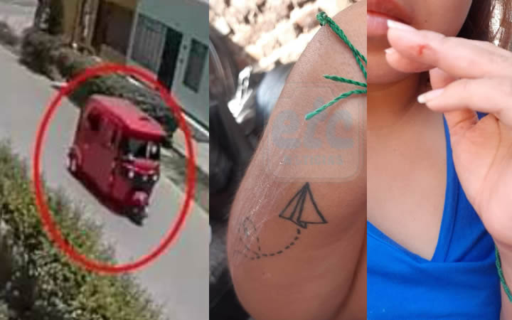
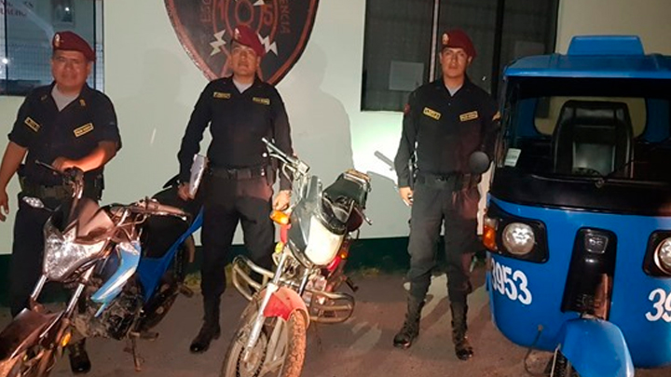
PROBLEMATICA
ILÍCITOS PENALES
DENTRO DE LOS PRINCIPALES PROBLEMAS DE LA JURISDICCIÓN POLICIAL DE LA DIVPOL HUACHO, SE ENCUENTRAN ILÍCITOS PENALES TALES COMO:
HURTOS: A DOMICILIOS, A VEHÍCULOS MENORES (MOTOS LINEALES Y MOTOTAXIS) Y EN LA MODALIDAD DE TENDEO A CENTROS COMERCIALES.
ROBOS: A TRANSEÚNTES EN LA MODALIDAD DE RAQUETEO.
DELITO CONTRA LA VIDA EL CUERPO Y LA SALUD: HOMICIDIO Y/O LESIONES POR PAF O ARMA BLANCA.
EXTORSIONES A LOS DIFERENTES NEGOCIOS Y ESTABLECIMIENTOS LOS CUALES PROVIEN DEL PENAL DE CARQUIN, EN LA CUAL LA POLICIA NACIONAL DEL PERU NO TIENE CONTROL SOBRE ESE ESTABLECIMIENTO PENITENCIARIO.

Slide 6
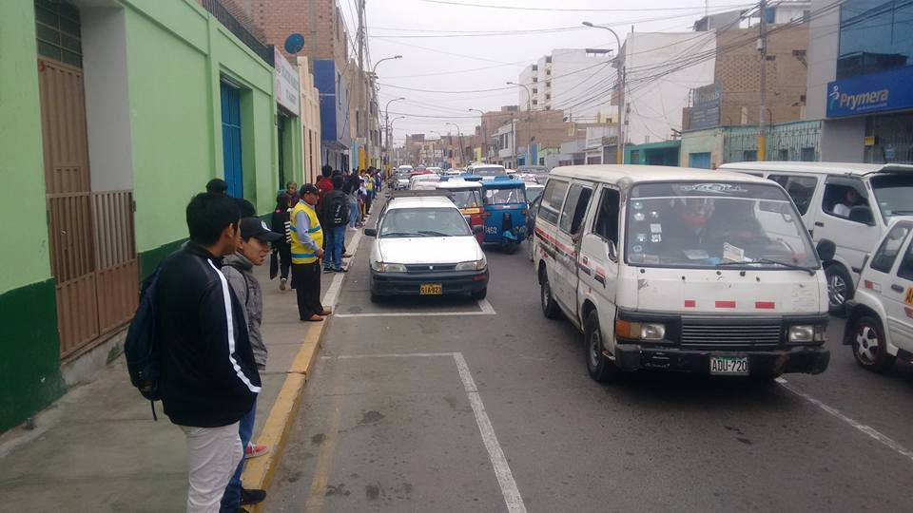
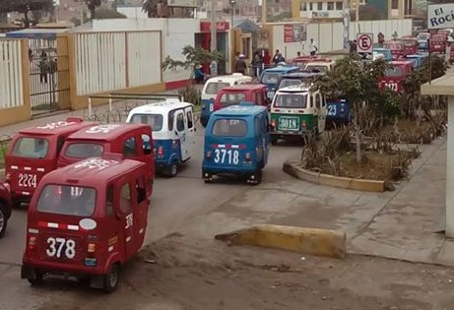
PROBLEMATICA
TRANSPORTE
EN CUANTO AL TEMA DE TRANSPORTE URBANO EXISTE DESORDEN E INFORMALIDAD.
EXISTES PARADEROS INFORMALES CON RESOLUCIONES EXPEDIDA POR LOS MUNICIPIOS.
EXPEDICION DE LICENCIAS DE CONDUCIR DE MOTOTAXI PROVENIENTE DE LA PROVINCIA DE CANTA.
EL CRECIMIENTO DEL PARQUE AUTOMOTOR DE MOTOTAXI SON COMETIDOS HACIENDO USO DE VEHÍCULOS MENORES (MOTOTAXIS) PROVISTOS DE ARMAS DE FUEGO O ARMA BLANCA (CUCHILLO), LOS MISMOS QUE EN SU MAYORÍA PROVOCAN LESIONES EN LAS VICTIMAS QUE SUFREN DE ARRASTRE AL PONER RESISTENCIA AL ROBO

Slide 7
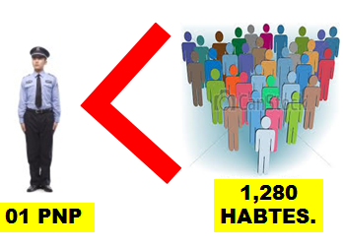
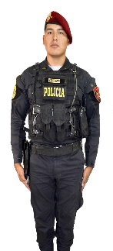
PERSONAL
UNIDAD | DIVPOL HUACHO |  |  |  | TOTAL
 | OFICIALES | SS.OO | EE.CC | CAS
JEFATURA | 2 | 28 | 1 |  | 31
COMISARIAS | 15 | 237 |  | 23 | 275
DEPINCRI HUACHO | 4 | 51 |  |  | 55
DUE | 4 | 112 |  |  | 116
TOTAL GENERAL | 25 | 428 | 1 | 23 | 477
OTRAS UNIDADES | PERSONAL |  | TOTAL
 | OFICIALES | SS.OO
DIVINRAP LIMA | 1 | 24 | 25
TOTAL GENERAL | 1 | 20 | 25
EFECTIVOS PNP IDEAL : MIL CUARENTA Y SIETE (1,047) “&”
DEFICIT :
QUINIENTOS NOVENTA Y CUATRO (594) !!!! TASA DESPROPORCION DEL 124%
584
HABTES.
RECURSOS HUMANOS
UNIDAD | PERSONAL
 | 2019 | 2020 | 2021 | 2022
DIVPOL HUACHO | 487 | 562 | 522 | 453
(*) TODOS LOS MESES PASAN AL RETIRO
PROMEDIO 04 EFECTIVOS SSOO
&: SEGÚN RATIO INTERNACIONAL
LA PROPORCION IDEAL ES DE
1 EFECTIVO PNP POR CADA
250 HABITANTES

Slide 8
LOGISTICA
CUADRO DEMOSTRATIVO DE VEHICULOS
UNIDAD | OPERATIVOS |  |  | TOTAL
 | CAMIONETAS | AUTOS | MOTOS
JEFATURA | 01 |  |  | 01
OFINTE |  | 02 |  | 02
COMISARIA | 23 |  | 05 | 28
DEPINCRI HUACHO | 04 | 01 | 01 | 06
DUE | 09 |  | 21 | 30
TOTAL GENERAL | 46 | 03 | 28 | 77
VEHICULO | INOPERATIVOS |  | TOTAL
 | RECUPERABLES | IRRECUPERABLES
AUTOS | 02 | 0 | 02
CAMIONETAS | 15 | 20 | 35
MOTOS | 02 | 23 | 25
TOTAL GENERAL | 19 | 43 | 62
ARMAMENTO |  | CANTIDAD
REVOLVER S.W. |  | 101
PISTOLAS DE PUÑO | PIETRO BERETTA | 103
 | STAR | 37
 | SIG SAUER | 81
FUSILES AUTO. |  | 198
AMETRALLADORA |  | 02
ESCOPETA DE CAZA |  | 03
ESCOPETA LANZA GAS |  | 12
ARMAMENTO

Slide 9
SECTORIZACION DE LAS COMISARIAS PNP

Slide 10
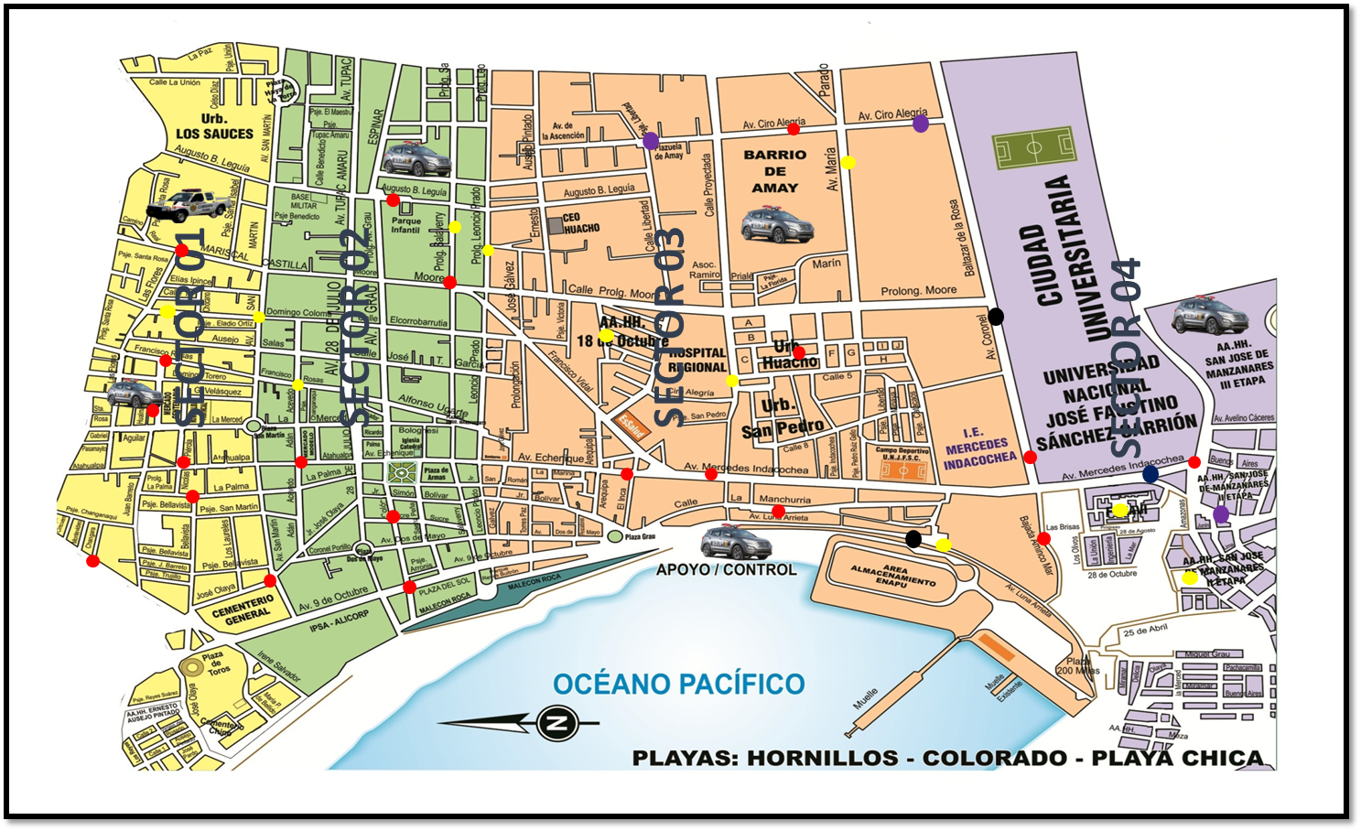
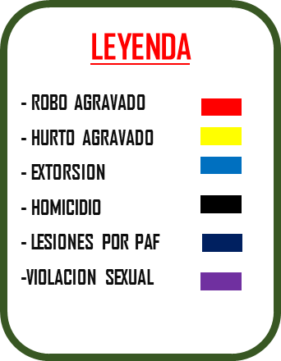
MAPA DEL DELITO COM. HUACHO

Slide 11
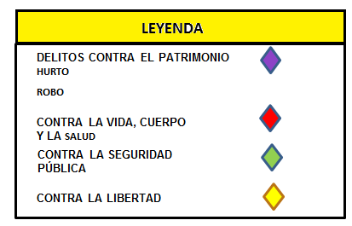
MAPA DEL DELITO COM. HUAURA
C.P. LOZA
VEGUETA
SAYAN
SANTA MARIA
CARQUIN
HUALMAY

Slide 12
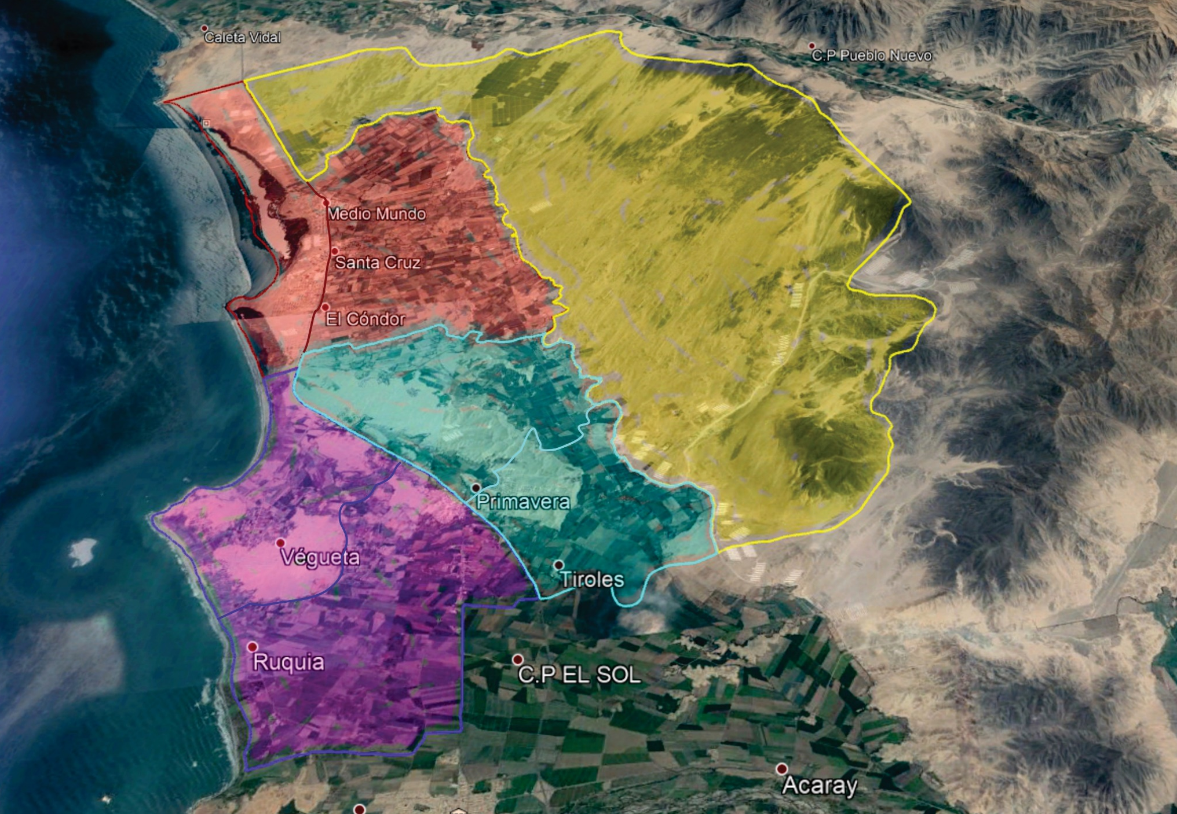
MAPA DEL DELITO COM. VEGUETA
C.P. LAS AMÉRICAS
SECTOR
03
SECTOR
04
SS-3A
SS-3B
C.P. SAN FELIPE
SS-2A
SECTOR
02
SS-1A
C.P. TIROLER
SECTOR
01
C.P. TUPAC AMARU
C.P. TIROLER
SS-2B
LA QUINTA
C.P. MAZO
SS-2B
Atrás

Slide 13
ACCIONES EJECUTADAS

Slide 14
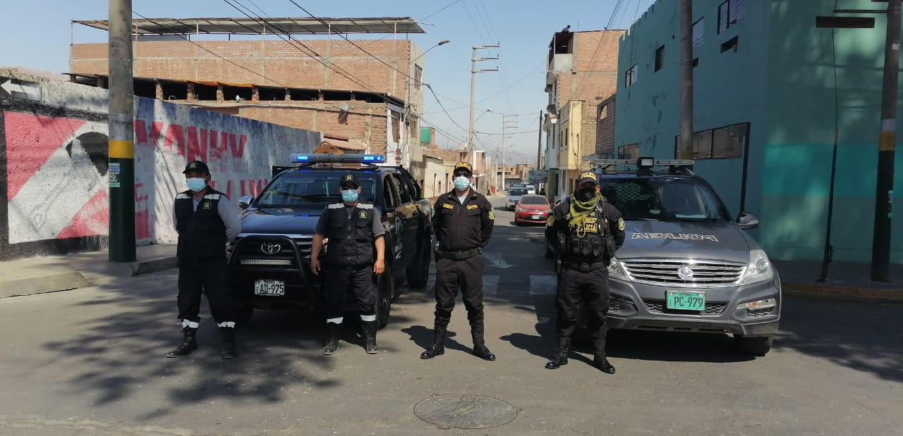
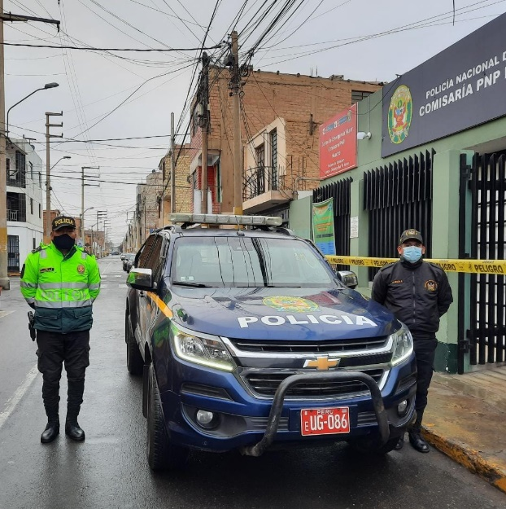
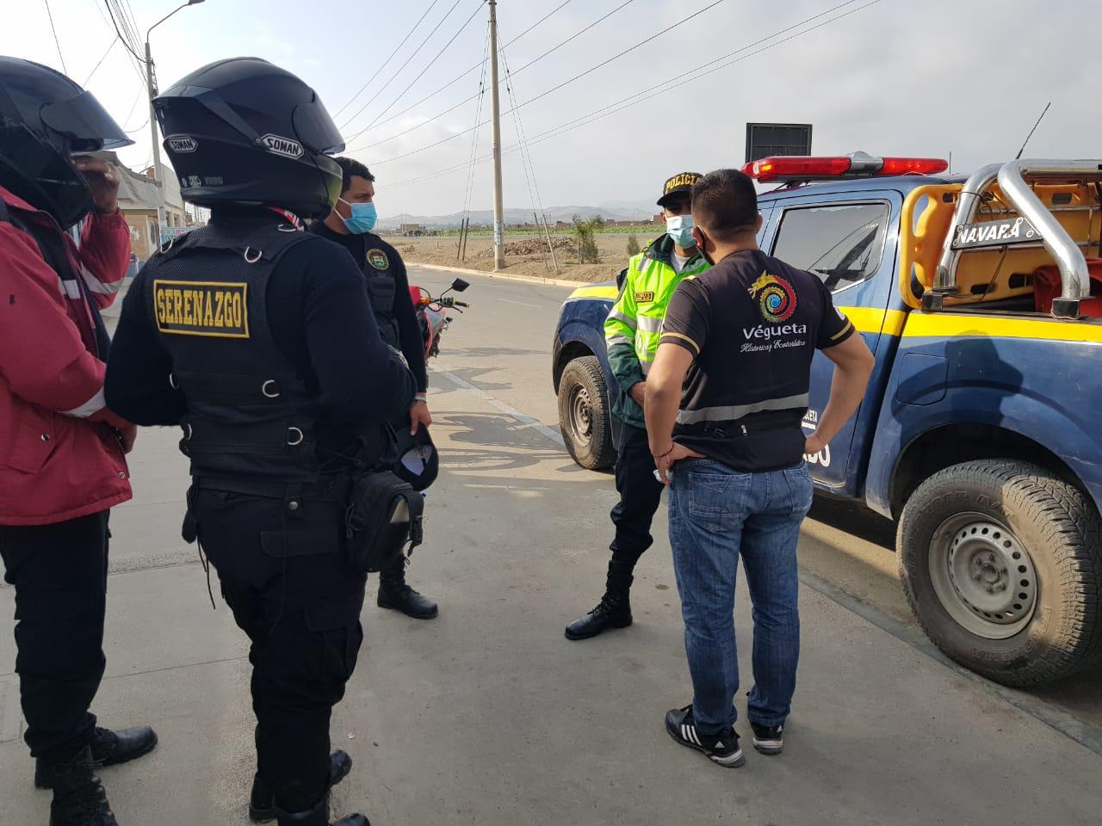
COMISARIA SAYAN
COMISARIA SANTA ROSA
PATRULLAJE INTEGRADO
COMISARIA HUACHO
COMISARIA HUAURA
COMISARIA CRUZ BLANCA
COMISARIA VEGUETA

Slide 15
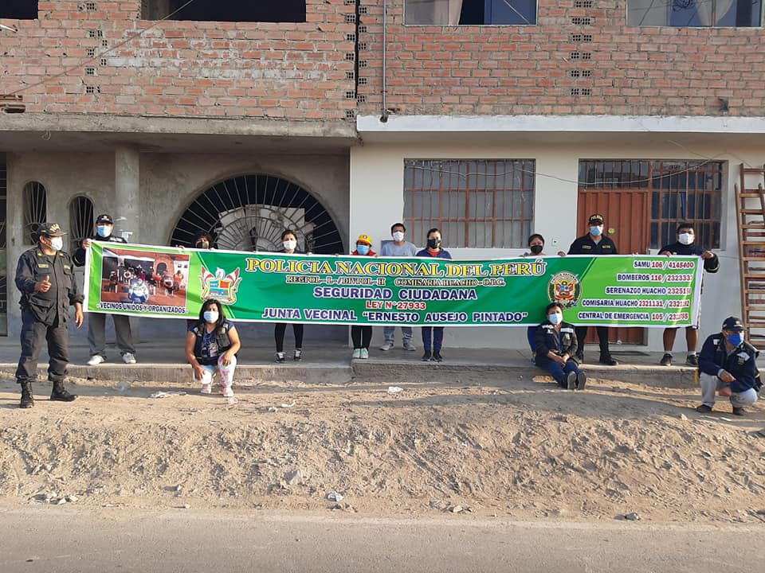
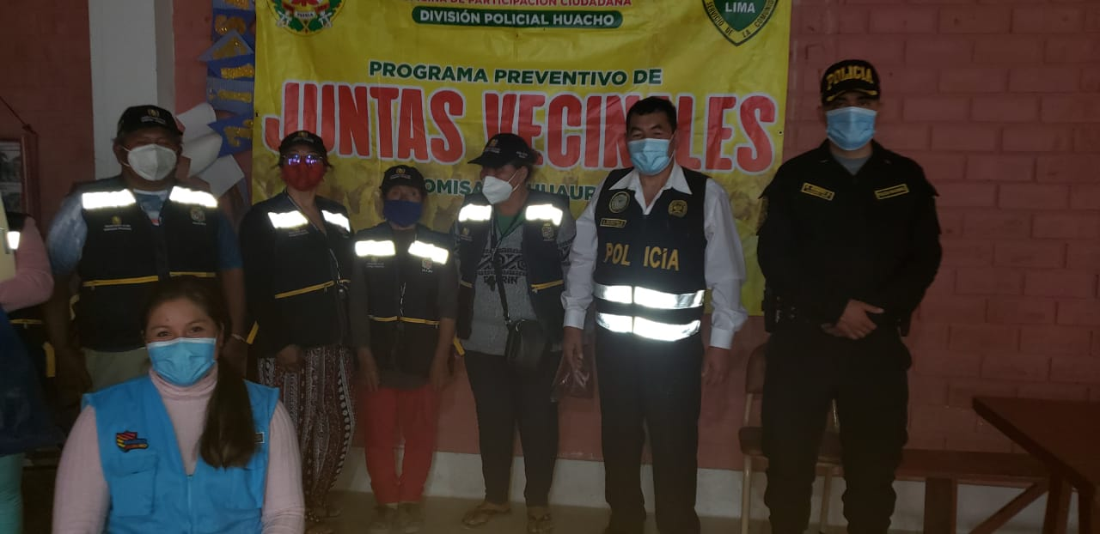
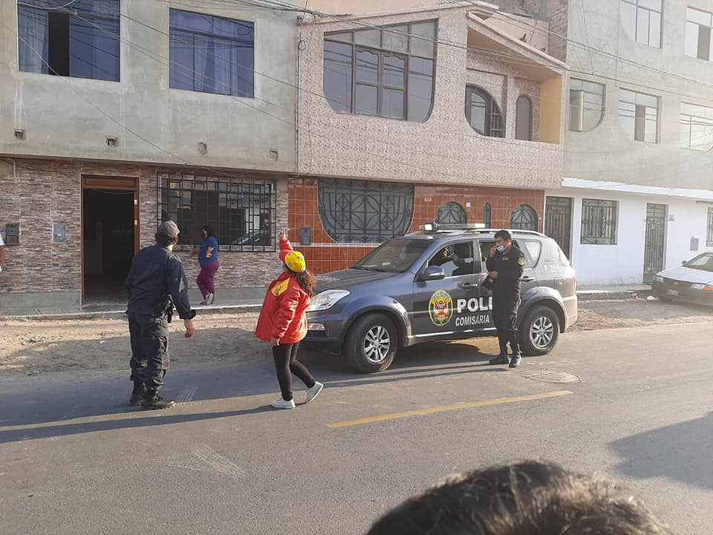
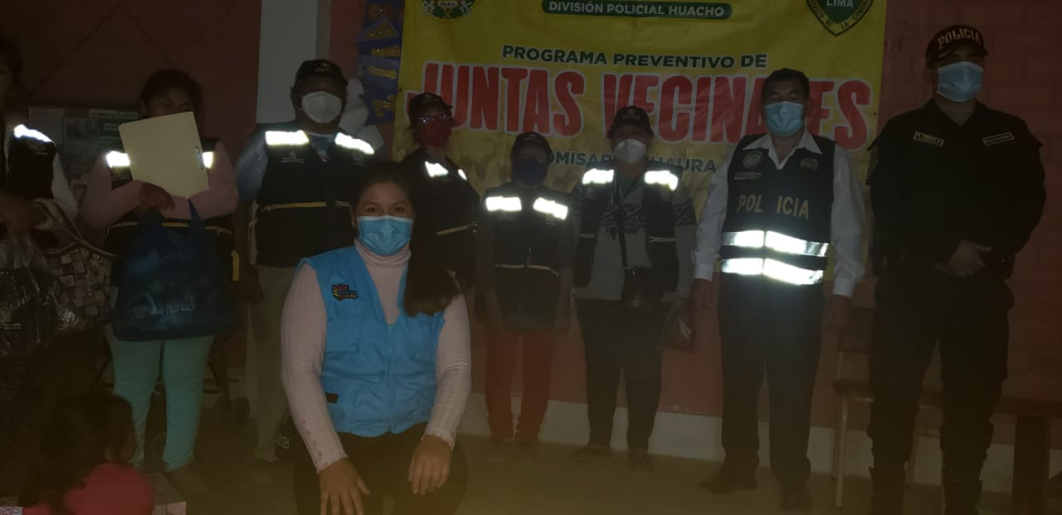
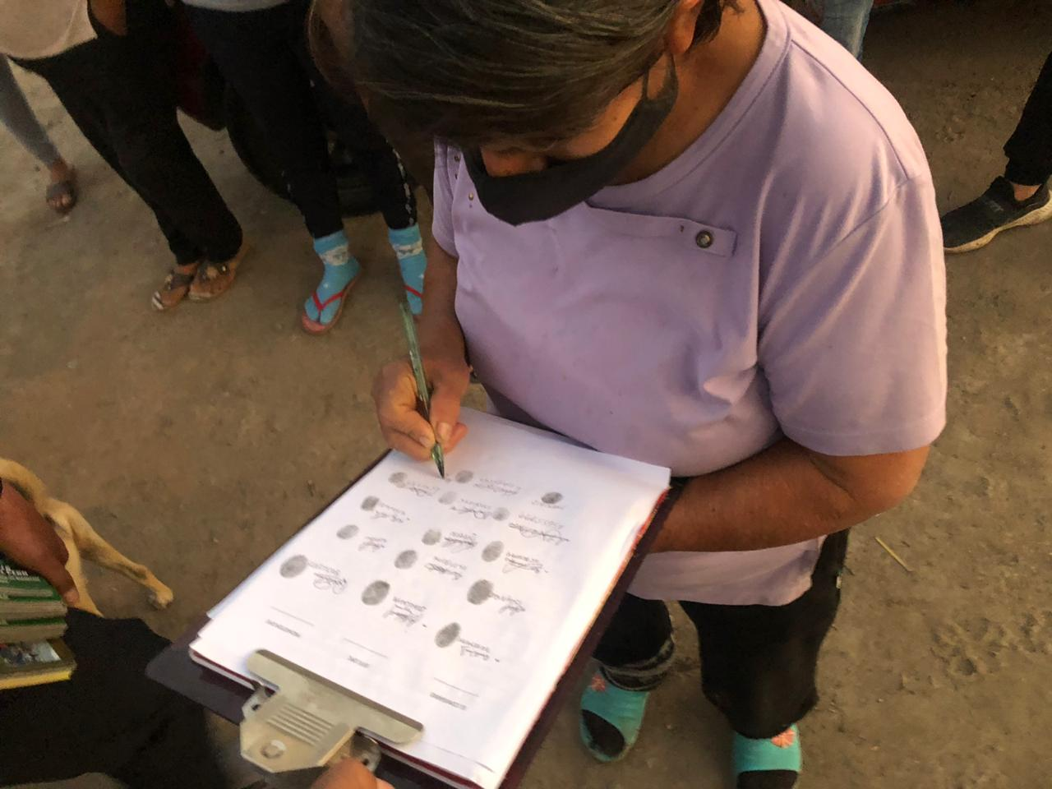
JUNTAS VECINALES

Slide 16
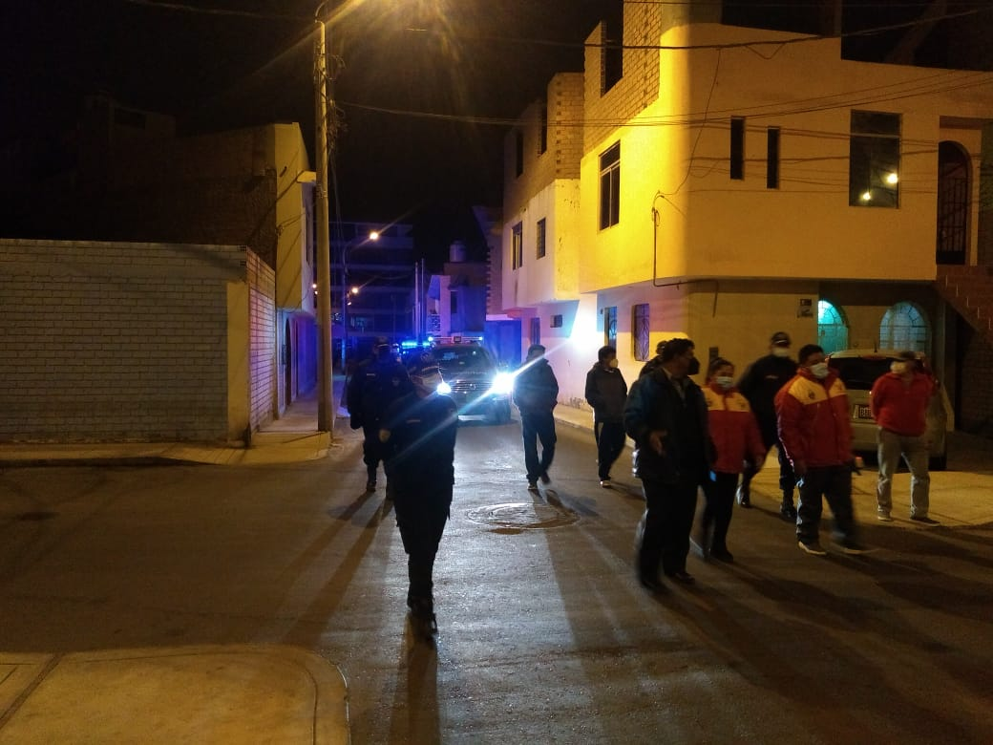
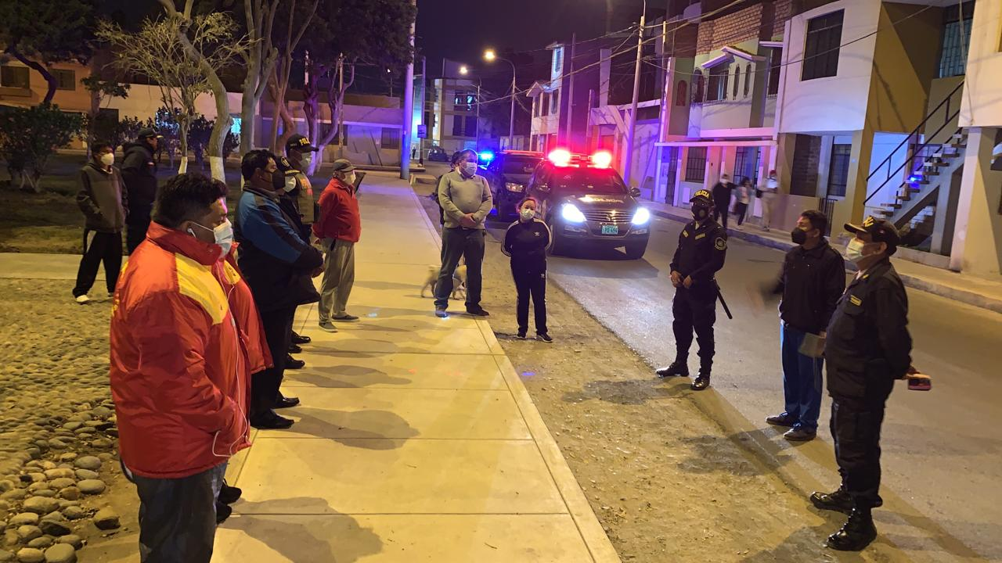
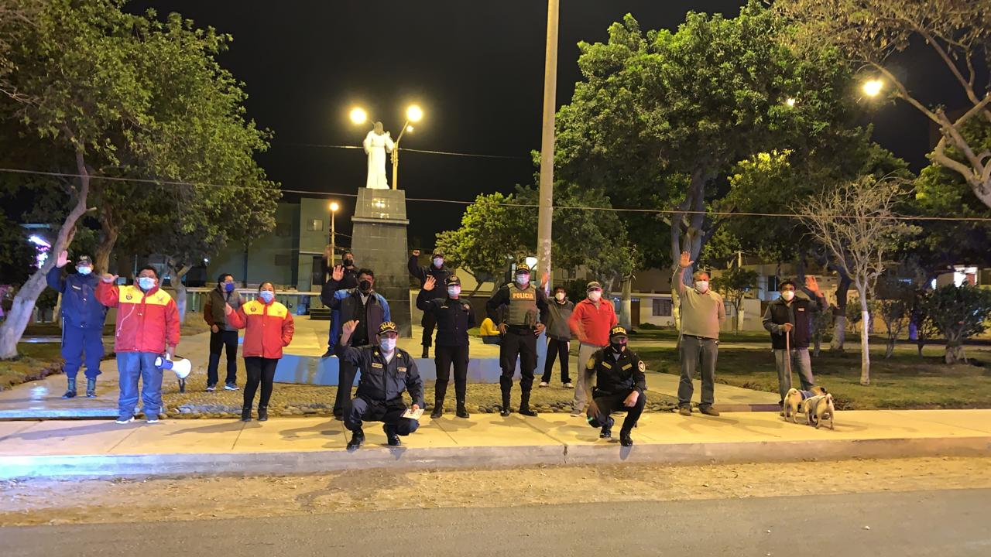
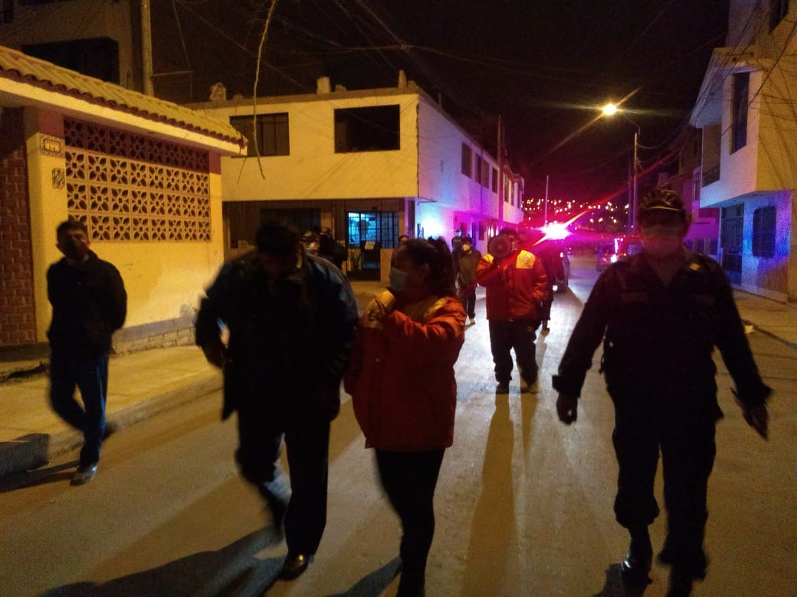
RONDAS MIXTAS NOCTURNAS

Slide 17
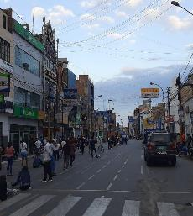
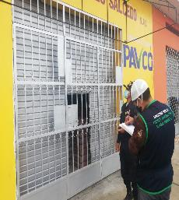
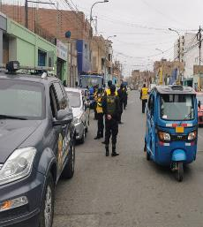
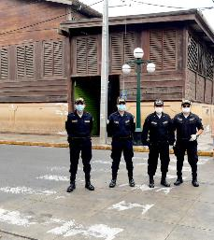
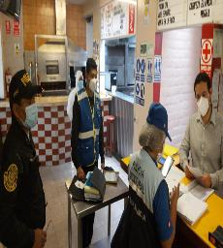
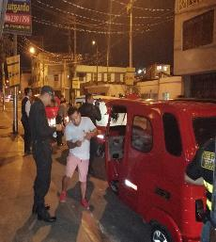
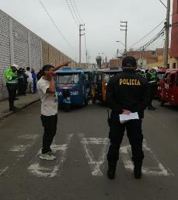
OPERATIVOS POLICIALES

Slide 18
RECOMENDACIONES
El uso de las motos lineales, el conductor y/o pasajero deberán llevar puesto un chaleco reflectante, impreso con la placa de rodaje visible, lo cual permitirá visualizar e identificar a gran distancia a través de las cámaras de video vigilancia.
Se cuenta con 114 radios HITERA, habiendo solicitado a la DIRTIC, la evaluación y estudio de la factibilidad para la instalación de la repetidora a fin de integrarse a la RED TETRA PNP habiendo solicitado con OFC. No.070-2022-REGPOL-LIMA/DIVPOL HUACHO-OFAD-LOG de fecha 13NOV22.
Se cuenta con 30 radios HITERA, funcionan con la RETRAMISORA CONVENCIONAL instalada por GOB.REGIONAL Y MUNICIPALIDAD PROV. Actualmente funciona en la DIVPOL permite comunicar a las CPNP. Huacho, Cruz Blanca, Huaura y Tránsito.
Se viene trabajando con el Pte. del Gobierno Regional y Municipalidad Provincial, la instalación de cámaras de video vigilancia, así mismo contar con la central de Monitoreo 105, a fin de convertir en el C5, Centro de Control, Comando, Comunicación, Computo y Calidad, de tal modo controlar los sistemas de emergencia en una sola central de auxilio y vigilancia con sede en la DIVPOL HUACHO.

Slide 19
ESTRATEGIAS PARA COMBARTIR LA DELINCUENCIA
Las Municipalidades Distritales y Provinciales pueden realizar convenios con la institución, para contar con más efectivos policiales para la seguridad ciudadana, que permita contar con mas vehículos de patrullaje integrado, para lo cual se COMPRARÍA EL FRANCO de cada efectivo policial.
Penalizar la prostitución callejera, la cual contribuye un atentado a la salud pública, trae como consecuencia el proxenetismo, las extorsiones y el sicariato.

Slide 20
GRACIAS

